Slide 1
Projekt: Modelowe kształcenie przyszłych nauczycieli edukacji przedszkolnej i wczesnoszkolnej
Semestr letni, rok akademicki 2019/2020
Przedmiot: Rozwijanie zasobów transferowalnych
Warsztaty rozwijające umiejętności komunikacyjne – Grupa P-3 /Grupa P-4 /Grupa P-5
Prowadząca: dr hab. Joanna Sosnowska, prof. UŁ

Slide 2
Zajęcia w dniu 06.04.2020
Komunikacja interpersonalna – cz. 2.
Rozwijanie wartości własnej
Kontakt (-y) i komunikacja z innym (-i)

Slide 3
Udane kontakty
Są pożywką dla rozwoju tożsamości osoby ceniącej siebie i innych. Własną tożsamość rozwijamy we współdziałaniu samopostrzegania, czyli obrazu siebie we własnych oczach (identyfikacja) i tego, co nam przypisują inni, czyli naszego obrazu w oczach innych osób (identyfikowanie). W tym zjawisku możemy dostrzec wagę realnego spotkania z drugą osobą i wzajemnego stosunku do siebie.
Nasze spostrzeganie obejmuje nas samych i świat, nabiera znaczenia świadomość siebie i własnej cielesności, dojrzewamy do miłości i samoodpowiedzialności.
W udanych i nieudanych spotkaniach/kontaktach z innymi „objaśniamy” sens naszej osoby, naszego życia, naszego bycia razem.

Slide 4
Mam własną wartość!
Czy to zdanie możesz powiedzieć o sobie? (Dosłownie? Częściowo? Prawie wcale?)
Nie musisz mówić głośno, wystarczy, że wyobrazisz sobie swój koszyk.
Koszyk to pojemnik, który może być napełniony wartością własną, poczuciem osobistej godności. Może mieć również dziury/otwory, przez które gubimy to, co powinno pozostać wewnątrz.
Wyobraź sobie, że Twoja klasa zakończyła zdawanie egzaminów. Powiodło się wszystkim uczniom. Dyrektor, koledzy, rodzice gratulują Ci przyjaźnie i wiarygodnie. Wiedzą i doceniają, jaką wykonałaś (-eś) pracę, aby pomóc uczniom w osiągnięciu tego celu. Twój koszyk „czuje”, że jest pełny.
Wyobraź sobie teraz niepowodzenie, coś, czego się wstydzisz, o czym może nikomu nie chciałabyś opowiedzieć. Czujesz, że w Twoim koszyku jest niewiele zawartości.
Koszyk jest zawsze „obecny”. Czasem jest on pełny, a czasem dość pusty. W przypadku niektórych jest on często pełny, u innych – często pusty. Do których należysz?

Slide 5
Wartość własna i komunikacja
Każda komunikacja z drugim człowiekiem może mieć wpływ na Twój koszyk. Może to stać się przez treść wypowiadanych słów/zdań, najczęściej jednak przez intonację, mowę ciałem, mimikę, gesty, moment interakcji albo aspekt sytuacji, który wysuwa się na plan pierwszy.
Obserwuj, co dzieje się w Twoim koszyku w czasie zajęć/lekcji, rozmowy z koleżankami/kolegami, z innymi nauczycielami, ze znajomymi, albo w czasie rodzinnego obiadu. Staraj się zwracać świadomie uwagę na to, czy zdania i sposób, w jaki są wypowiadane, podnoszą czy obniżają Twoją wartość własną.
Po pewnym czasie zmień swoje nastawienie i skieruj uwagę na inne osoby. Jak reagują dzieci albo dorośli na Twoje zdania i postępowanie? Jakie odbierasz werbalne i niewerbalne reakcje? Jakie uczucia – wyrażane poprzez mimikę, gesty, intonację głosu, działanie – wskazują Ci na to, czy doprowadziłaś (-eś) do wzrostu poczucia własnej wartości u innej osoby, czy też należy przypuszczać, że nastąpił spadek w jej koszyku?
Innych też możesz zaprosić do tego eksperymentu.

Slide 6
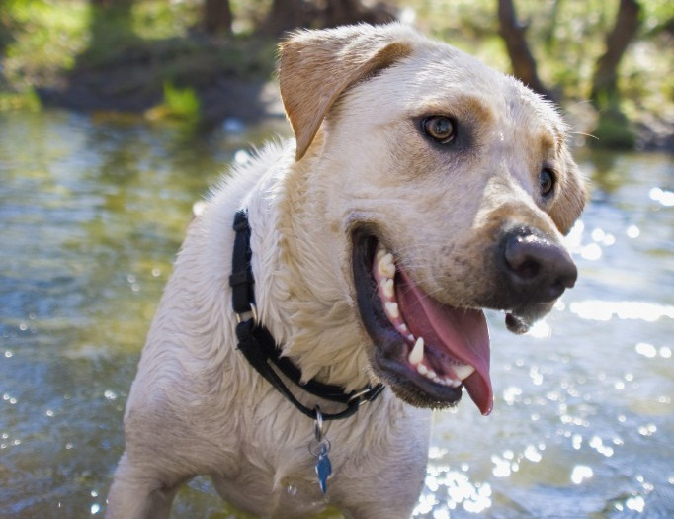


Jestem w pełni przekonana, że większość problemów, bólu, okropności w życiu, również wojen – jest wynikiem niskiego poziomu w koszyku jakichś ludzi, o którym nie mogą otwarcie mówić.
Virginia Satir
Notes:
UWAGA: Aby zmienić obrazy na tym slajdzie, zaznacz obraz i usuń go. Następnie kliknij ikonę Wstaw obraz w symbolu zastępczym, aby wstawić swój własny obraz.

Slide 7
Zagrożenie wartości własnej
4 strategie pokonywania stresu i (5) właściwa/dobra komunikacja
Zagrożenia wartości własnej i odbierane przez to uczucia są sporadycznie komunikowane w sposób otwarty i bezpośredni. Zamiast tego, możemy obserwować w sobie/w nas,
4 strategie pokonywania stresu w komunikacji.
We wszystkich tych strategiach zmniejszania stresu z powodu obniżenia wartości własnej funkcjonują mechanizmy obronne, które z jednej strony mogą sprzyjać redukcji zagrożenia, a z drugiej – niestety – podtrzymują je i nie rozwiązują problemu.
Wzorce te, stosowane dłużej, są dla nas zagrożeniem. Osoba radząca sobie w taki sposób nie przyznaje się do części siebie (własnych odczuć, uczuć, motywów działania).
4 strategie tylko na krótko mogą zmniejszać zagrożenie i być efektywnymi wskazówkami, jak poradzić sobie z aktualnym problemem w aktualnej sytuacji.
Przypomnij sobie jakąś ostatnią rozmowę/wymianę opinii na drażliwy temat, a odkryjesz
4 strategie pokonywania stresu. Mam nadzieję, że odkryjesz również 5 – możliwość właściwej/dobrej komunikacji.

Slide 8
1. Uspokojenie
„To przecież nie o mnie chodzi”. Osoba, która chce się uspokoić, sama się wycofuje, aby zredukować zagrożenie, a przez to na dłuższy czas „gasi” samą siebie – wtedy najbardziej sobie zagraża.
Sygnał ciała: podczas rozmowy jest pojednawczy
Słowa: przepraszające, ustępliwe
Uczucia: Jestem jak ty – nic bez ciebie!
Karykatura: potakiwacz
Strona przyjemna: wyrozumiałość i zrozumienie
Szansa rozwojowa: śmiałość stawiania żądań

Slide 9
2. Oskarżanie
„To twoja wina”. Oskarżający mówi prosto z mostu, albo oskarża subtelnie i maskuje przez to prawie perfekcyjnie swój strach. Jest niebezpieczny dla innych i siebie samego.
Sygnał ciała: podczas rozmowy jest oskarżycielski
Słowa: zawsze; nigdy; tak, ale; ty…
Uczucia: samotny, strachliwy, bez sukcesu
Karykatura: władza, szef, czepiający się
Strona przyjemna: agresja i siła
Szansa rozwojowa: odbieranie i okazywanie sympatii, zyskiwanie nowej pewności, dbanie o siebie

Slide 10
3. Racjonalizacja
„A więc, patrząc trzeźwo…!” Racjonalista ma gotowe, dobre objaśnienia i w ten sposób próbuje uniknąć odczuć własnych i odczuć innych osób.
Sygnał ciała: podczas rozmowy jest nieruchomy, spięty
Słowa: utarte zwroty językowe, obce słowa, uogólnienia
Uczucia: wyparte
Karykatura: komputer, intelektualista
Strona przyjemna: ogląd, wyrozumiałość
Szansa rozwojowa: nauka postrzegania i wyrażania bodźców

Slide 11
4. Odwrócenie uwagi
„Zresztą, przyszło mi do głowy, że…” Odwracający uwagę wychodzi z niebezpiecznej sytuacji przy pomocy żartu, albo nowego pomysłu i unika w ten sposób zakłopotania, wprowadza innych i siebie w dezorientację.
Sygnał cielesny: podczas rozmowy jest niezdarny, macha rękami
Słowa: bez znaczenia, bez związku
Uczucia: utracone, bez znaczenia
Karykatura: osoba spontaniczna, bawiąca innych
Strona przyjemna: ruchliwość, bogactwo pomysłów
Szansa rozwojowa: spotkanie brać na poważnie, odczuwać i wspomagać zaufanie

Slide 12
5. Komunikacja właściwa
Czuję i chciałbym/chciałabym!
Przeżywający tak komunikację z innymi doświadcza, że ma możliwości wyboru, odbiera siebie na swój, niepowtarzalny sposób – w podobieństwie do innych i inaczej niż inni. Wierzy, że wszyscy mogą dojrzewać i dorastać. Nie obawia się pokazać/okazać własnych uczuć. Rozumie i szanuje uczucia innych.
Wzajemne relacje są wtedy otwarte, wolne, uczciwe.

